Slide 1
复习导入
美
苏联解体
两 极
格 局

Slide 2
第21课 冷战后的世界格局
欧盟
美
中
日
俄
多 强
一 超

Slide 3
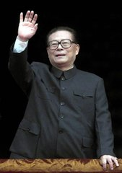
复习导入
现在，旧的世界格局已经打破，新的格局尚未形成，世界处于新旧格局交替的动荡时期。
－－江泽民
苏联解体，两极格局不复存在，世界格局将会走向何处？和平与发展成为当今时代的主题，各国为建立新的国际秩序又作出了哪些努力？

Slide 4
复习导入
1、一战后世界格局：
凡尔赛—华盛顿体系
2、二战后世界格局：
美苏两极格局

Slide 5
两极格局时期的“极”与多极化趋势的“极”
两极格局中的“极”实际上是指美苏两个超级大国；构成多极化中的“极”既有国家，也有国家集团──如欧盟。
两极中的“极”是通过政治、军事实力来控制、操纵其他国家；多极化中堪称一“极”，主要是凭借综合国力，对其他国家、地区乃至全球产生影响力和作用力。
极是指综合实力强，对国际事务影响大的国家或国家集团。多极化是指世界上出现了多极并存的发展趋势。世界格局是指一定时期内国际力量对比所形成的相对稳定的结构或体系。

Slide 6
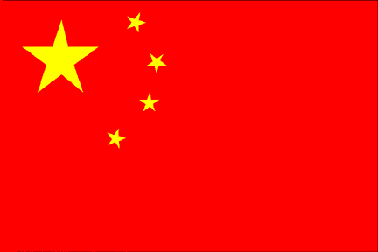
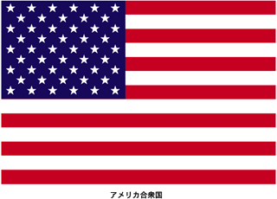

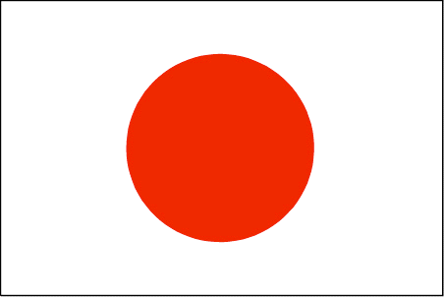

第21课 冷战后的世界格局
一种相对稳定的国际关系。决定国际关系变化的主要原因是各国实力的对比是否发生了重大变化。

Slide 7

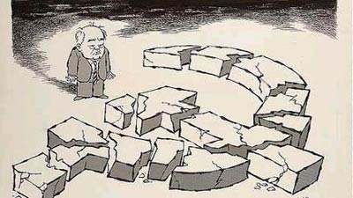
第21课 冷战后的世界格局
一、霸权主义与地区冲突
1、冷战结束后，世界形势是怎么样的？
冷战的结束使世界形势发展的总趋势走向缓和，和平与发展成为时代的主题.但仍然存在着很多矛盾冲突

Slide 8
第21课 冷战后的世界格局
一、霸权主义与地区冲突
1.威胁世界安全的因素：
霸权主义、强权政治、地区冲突、民族矛盾、宗教纷争和恐怖活动等。
2.北约轰炸南联盟--科索沃战争：
1999年，以_____为首的北约打着“人权高于主权”的幌子，越过_____________，对_________________________进行了持续78天的轰炸。5月8日，中国驻南大使馆遭到北约导弹袭击。
美国
联合国安理会
南斯拉夫联盟共和国

Slide 9
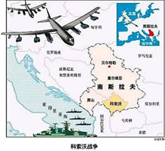
第21课 冷战后的世界格局
一、霸权主义与地区冲突
1999年3月~6月，以美国为首的北约越过联合国安理会，以南联盟军队屠杀科索沃的阿尔巴尼亚族人为借口，对南联盟境内进行狂轰滥炸……

Slide 10
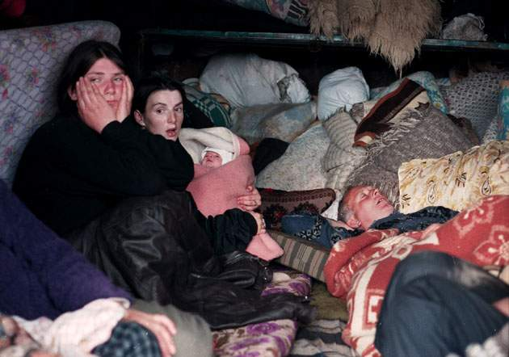
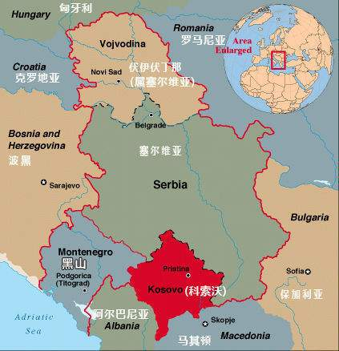
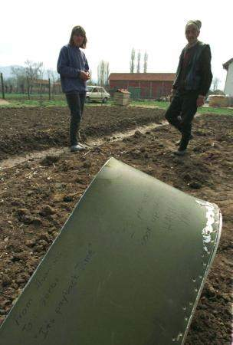
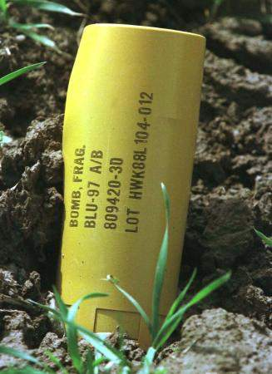
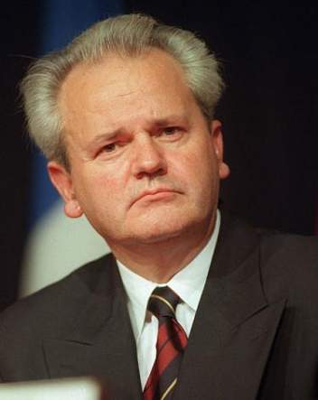
第21课 冷战后的世界格局
斯洛博丹·米洛舍维奇
Slobodan Milosevic
1941.8.20～2006.3.11
南斯拉夫联盟共和国总统
在科索沃弗尔波维奇农田发现北约投下的国际禁止使用的BLU-97A/B集束炸弹
南联盟科索沃（Kosovo）地区
科索沃（Kosovo）战争造成大批难民无家可归
威助世界和平的因素依然存在。地区冲突、民族矛盾、宗教纷争，加之美国霸权主义、强权政治和恐怖主义，对世界多极化趋势形成严峻挑战。如科索沃战争、伊拉克战争、巴以冲突。1999年3月24日～6月10日，以美国为首的北约打着“人道主义干涉”幌子，对南联盟进行持续78天轰炸。

Slide 11
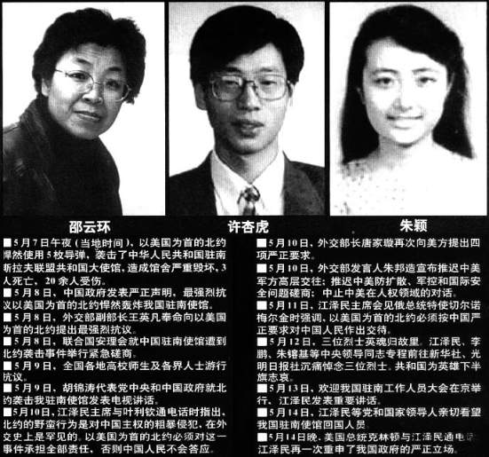
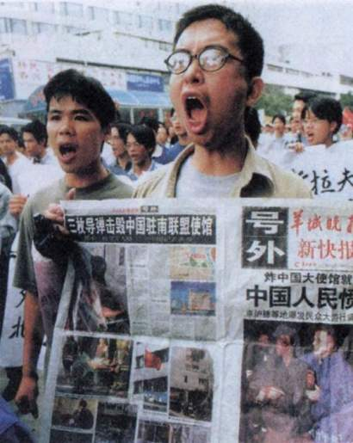
第21课 冷战后的世界格局
北约轰炸我驻南联盟使馆致三人牺牲
中国学生抗议美轰炸我驻南使馆
1999年5月8日，北约轰炸中国驻南联盟大使馆，严重侵犯中国主权。2008年2月17日科索沃单方面宣布独立。北约的战争行动打着维护人权、制止“种族清洗”的旗号，实际上却以其非人道的行为导致了一场人道主义灾难，是20世纪末世界格局转型进程中的一个重要的阶段性标志。

Slide 12
第21课 冷战后的世界格局
一、霸权主义与地区冲突
3.伊拉克战争：
2003年，美国又以_______拥有大规模杀伤性武器为借口，未经联合国授权，拉拢部分国家，发动战争，占领伊拉克。
伊拉克

Slide 13
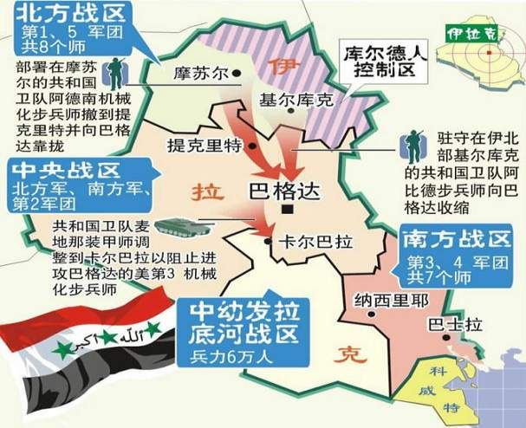
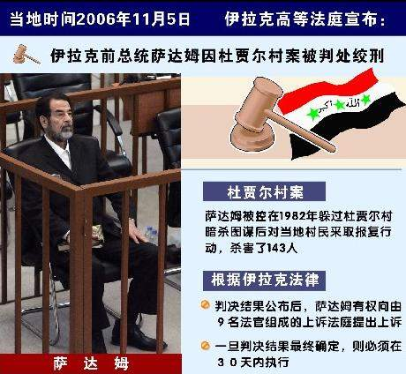
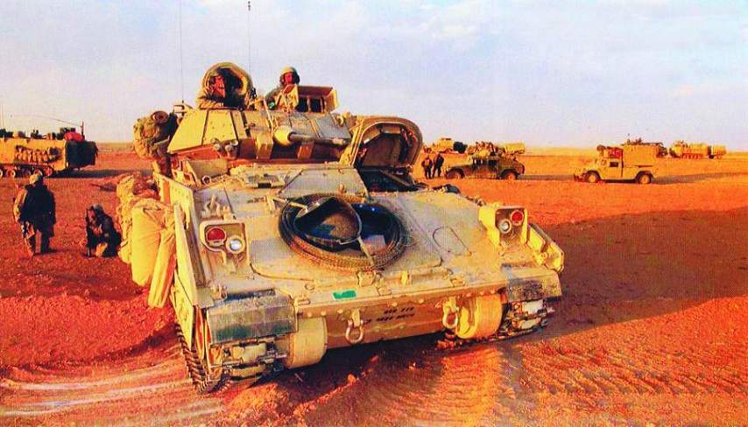
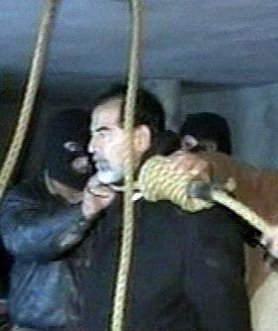
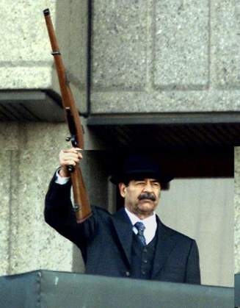
第21课 冷战后的世界格局
萨达姆·侯赛因
Saddam Hussein
1937.4.28～2006.12.30
伊拉克前总统
伊拉克战争（美伊战争、第三次海湾战争）
美英对伊拉克发动战争（2003.3.20～2003.4.9）
2006年12月30日萨达姆·侯赛因被判处绞刑
2003年3月20日10:35，美国总统乔治·沃克·布什以伊位克隐藏有大规模杀伤性武器并暗中支持恐怖主义为借口，发动伊拉克战争。4月9日，占领伊拉克首都巴格达。12月14日，伊拉克前总统萨达姆·侯赛因被捕，2006年12月30日处以绞刑。伊拉克战争是美国推行全球战略扩张的重要步骤，是基于地源政治的战略考虑，推进美式民主、价值观，控制中东石油和意在暗算欧洲的一场不义之战。

Slide 14
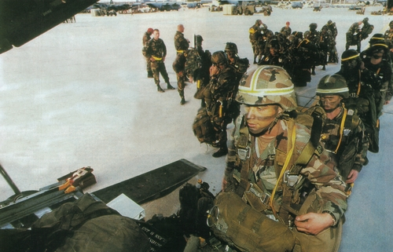
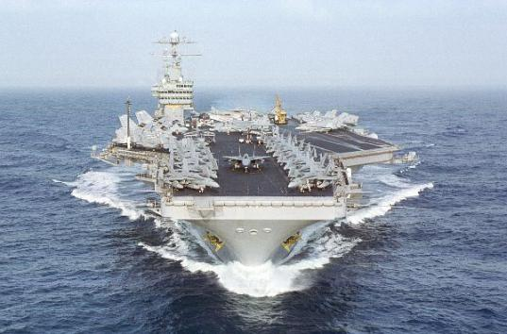
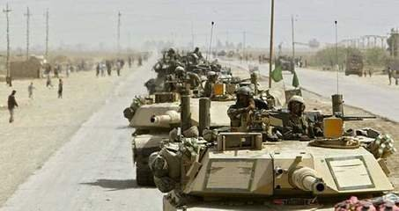
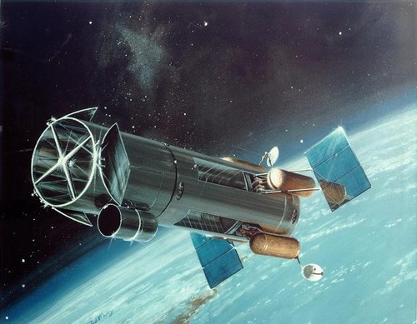
第21课 冷战后的世界格局
热衷于“维护世界和平
”的美国军队

Slide 15
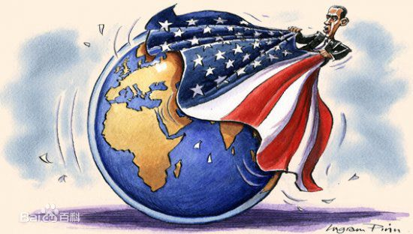
第21课 冷战后的世界格局
人权高于主权
拥有大规模杀伤性武器
越过联合国
利用北约插手别国事务和地区争端
美国的霸权主义

Slide 16
探究
从科索沃到伊拉克，我们看到了什么？
世界多极化趋势将是长期的、漫长的、曲折的斗争过程。单极与多极的矛盾，称霸与反霸的斗争，将成为相当长一个时期内国际斗争的焦点。

Slide 17
材料一 美国在参加和尊重国际人权公约方面一直保持着很差的纪录。美国是除索马里之外唯一没有加入《儿童权利公约》的国家，也是世界上少数几个没有加入《消除对妇女一切形式歧视公约》的国家之一。美国签署《经济、社会、文化权利国际公约》已经23年，但至今仍未批准该公约。1999年6月8日美洲国家组织成员国签署了《美洲消除对残疾人一切形式歧视的公约》，而美国是没有在公约上签字的个别国家之一 《1999年的美国人权纪录》
材料二 有资料显示，美国在海湾战争中向伊拉克投掷94万多枚贫铀弹，总重量约320吨，对伊拉克的环境和人民的生活健康造成了严重破坏。伊拉克卫生部发布报告指出，伊拉克的癌症患者在海湾战争后大量增加，由1989年的6 555人增加到1997年的10 931人。
──《2001年的美国人权纪录》

Slide 18
材料一说明，尽管美国的人权法案通过了近200年，并一再标榜“人权”，美国国内仍存在种族歧视、民族不平等问题。事实上，“美国在参加和尊重国际人权公约方面一直保持着很差的纪录”。
材料二说明，美国在海湾战争期间投掷的大量贫铀弹，对自然环境和人民健康造成了严重破坏。显然，这也是与它标榜的“人权”相违背的。
可见，美国所谓的“人权”和“正义”，是美国企图利用它作为世界上唯一的超级大国地位加紧推行霸权主义，实施自己称霸世界的野心，最终实现领导世界的全球战略目标。
中国在内的广大发展中国家，坚决反对将人权与各种援助甚至互惠性的贸易往来挂钩，不接受把人权作为交往的条件，认为这有损于国家的主权完整和国家尊严。

Slide 19
第21课 冷战后的世界格局
二.世界多极化趋势的发展
1.原因：
(1)苏联解体后，美国成为唯一的超级大国。美国企图建立一个以美国为主导的“单极世界”。
(2)推动力量：欧盟、日本、中国和俄罗斯等一些具备较强综合实力的国家或国家联盟也在国际和地区事

Slide 20
第21课 冷战后的世界格局
二.世界多极化趋势的发展
2、世界政治格局的发展趋势：
世界政治格局多极化趋势

Slide 21
第21课 冷战后的世界格局
二.世界多极化趋势的发展
美
苏
苏联解体
两 极
格 局
“现在，旧的世界格局已经打破，新的格局尚未形成，世界处于新旧格局交替的动荡时期。”

Slide 22
第21课 冷战后的世界格局
二.世界多极化趋势的发展
美国
俄罗斯
中国
欧盟
日本

Slide 23
第21课 冷战后的世界格局
二.世界多极化趋势的发展
3.表现：
（1）欧盟:希望摆脱对美国的依赖，发出自己的声音，在国际事务中发挥日益重要的作用。
（2）日本：也在积极谋求政治大国的地位。

Slide 24
第21课 冷战后的世界格局
二.世界多极化趋势的发展
3.表现：
（3）中国：①通过改革开放，经济快速发展，国家综合实力显著增强。②2010年，中国的经济规模已经位居世界第二，仅次于美国。③中国的和平崛起对世界格局产生了重大影响。

Slide 25
第21课 冷战后的世界格局
二.世界多极化趋势的发展
3.表现：
（4）俄罗斯：利用丰富的自然资源致力于国家复兴，力求在国际舞台上扮演更重要的角色。
（5）广大发展中国家：总体实力在不断增强，国际影响不断扩大，成为推动世界多极比趋势发展的一支不可忽视的力量。

Slide 26
第21课 冷战后的世界格局
为什么美国能在当今世界格局中处于优势?
欧盟
美
中
日
俄
多 强
一 超

Slide 27
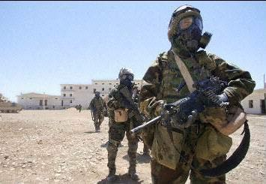

第21课 冷战后的世界格局
陆海空，“维护世界和平”的美国军队无处不在

Slide 28
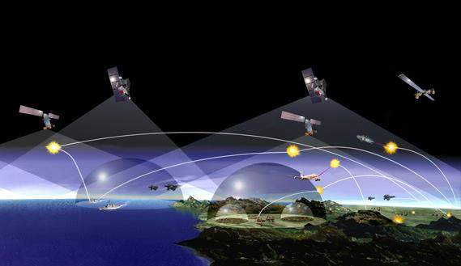
第21课 冷战后的世界格局
国家导弹防御系统（National Missile Defense-NMD）
国家导弹防御系统由5大部分组成：预警卫星、改进的预警雷达、地基雷达、地基拦截弹和作战管理指挥控制通信系统。预警卫星用于探测敌方导弹的发射。改迸的预警雷达NMD系统的“眼睛”，能预警到4000～4800千米远目标。地基雷达将地基拦截弹（NMD核心）导引到作战空域。

Slide 29
第21课 冷战后的世界格局
美国GDP增长
美国GDP占世界GDP比重变化（%）

Slide 30

第21课 冷战后的世界格局
二.世界多极化趋势的发展
当今世界格局
暂时形成“一超多强”的局面，朝着多极化方向发展，但是一个新的相对稳定的世界格局尚未定型。
新的世界格局形成过程中
具有决定性作用的因素是:
经济实力

Slide 31
第21课 冷战后的世界格局
两极格局打破了，世界形式是
走向缓和还是日趋紧张呢？
特点：
缓和与紧张、和平与动荡并存。

Slide 32
第21课 冷战后的世界格局
三.建立国际新秩序的努力
1.不结盟运动兴起：
背景
①二战后，确立了以美国和苏联为主导的国际秩序，形成了两大集团对峙的冷战局面。
②20世纪50年代开始，一些新独立的民族国家
为了维护国家独立，摆脱美国和苏联的控制，
（目的）实行和平、不结盟的对外政策，发起了不结盟运动。

Slide 33
第21课 冷战后的世界格局
三.建立国际新秩序的努力
1.不结盟运动兴起：
成立时间：
意义：
1961年
标志着广大发展中国家成为国际政治舞台上的一支重要力量，在一定程度上冲击着两极格局。

Slide 34
第21课 冷战后的世界格局
三.建立国际新秩序的努力
2.国际政治经济新秩序：
(1)背景：
(2)各国努力：
冷战结束后，随着世界多极化趋势的发展，建立_____________________，成为大多数国家的要求。
国际政治经济新秩序
各国致力于发展经济，力争增强________，在新的世界格局中占据有利地位。
经济实力

Slide 35
第21课 冷战后的世界格局
三.建立国际新秩序的努力
(3)中国努力：
①主张在国际关系中弘扬平等互信、包容互鉴、合作共赢的精神，共同维护国际公平正义
②走和平发展道路，坚定地奉行独立自主的和平外交政策。
③反对霸权主义和强权政治，绝不干涉他国内政。
④积极发展全球伙伴关系，推进大国协调和合作，构建人类命运共同体。

Slide 36
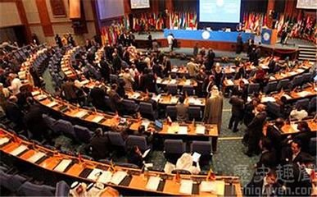

第21课 冷战后的世界格局
不结盟运动
不结盟运动大会
不结盟运动会徽

Slide 37
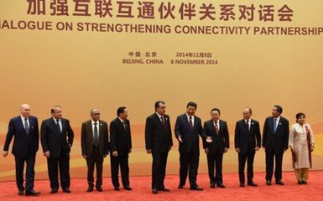
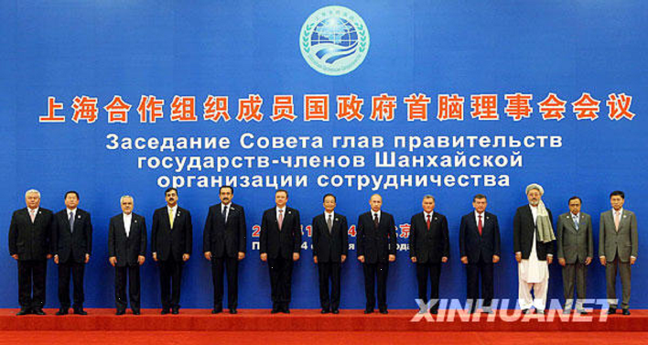
第21课 冷战后的世界格局
中国作为最大的发展中国家，积极发展全球伙伴关系，推进大国协调和合作。

Slide 38
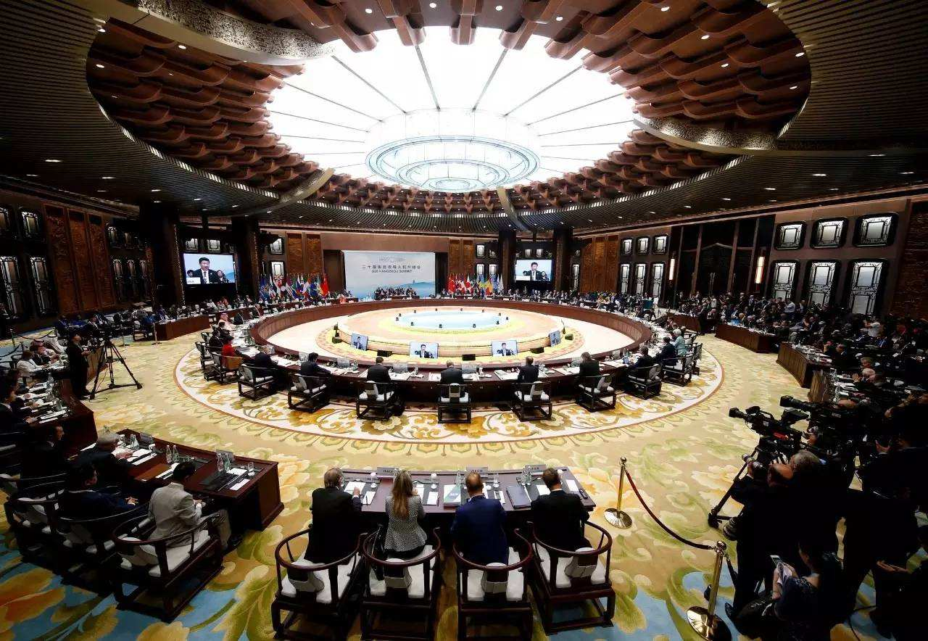
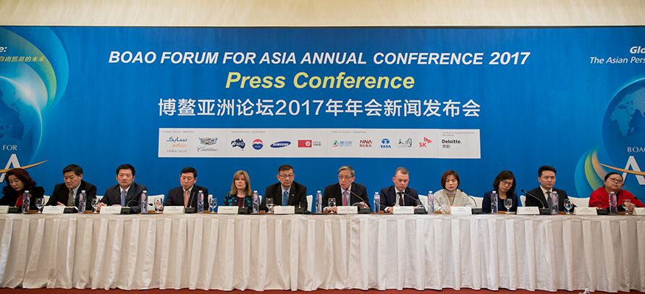
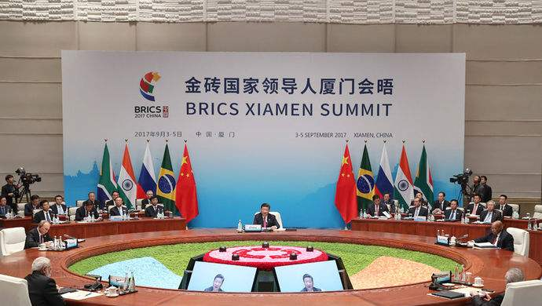
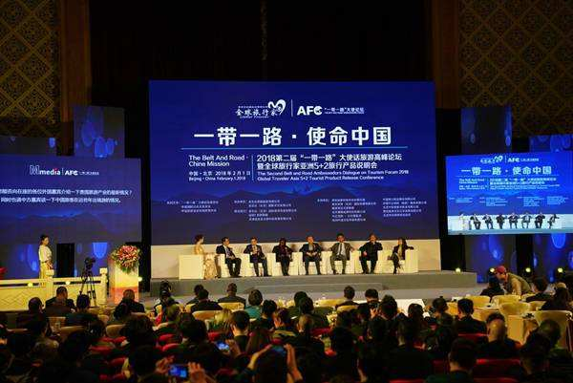

Slide 39
探究
我们中国应如何面对当前世界局势的发展变化？
（1）国际竞争的实质是综合国力的竞争，中国要搞好稳定、发展经济，提高综合国力。
（2）中国是一个热爱和平的国家，主张通过协商对话解决矛盾冲突，坚决反对霸权主义和恐怖主义。
（3）加强国际合作，积极参与国际事务，在国际事务中发挥更大作用。

